Slide 1

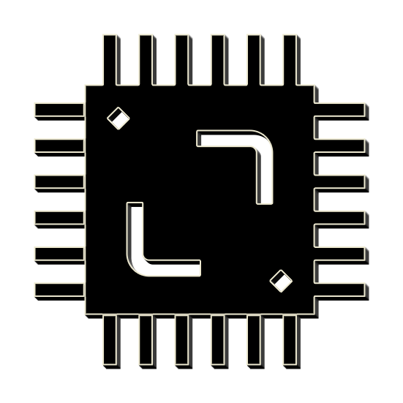


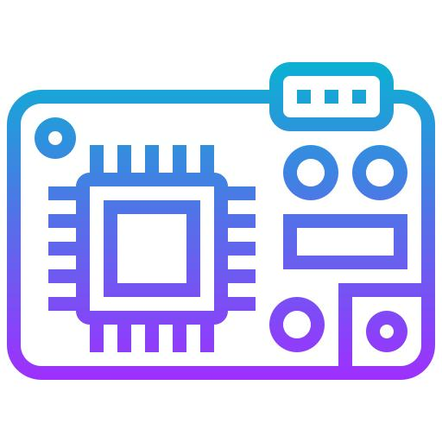
IMSI 2022
INSULINMETER 2.0
FrancOlino Team

Slide 2





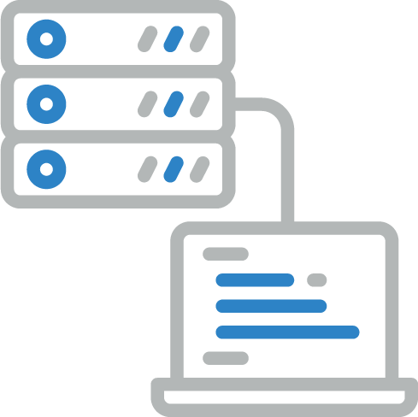



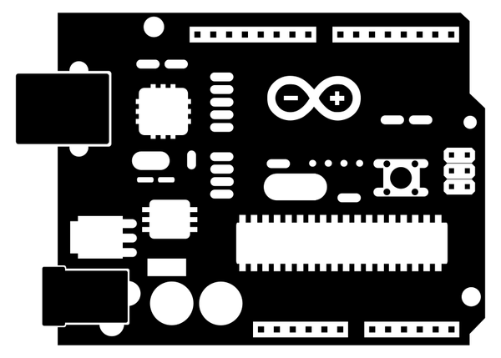

Sommario
9. Conclusioni e
Sviluppi Futuri
1. Introduzione
5. Applicativo
3. Sistema
7. Comunicazione
2. Requisiti
8. Problematiche
affrontate
4. Dispositivo
6. 4-Wire BIA
FrancOlino Team

Slide 3

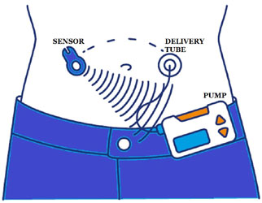

Introduzione
Nel trattamento del diabete di tipo 1, uno dei fattori che influenza la quantità di insulina da somministrare è la biodisponibilità, cinetica di assorbimento di un farmaco, che può essere misurata, in modo non invasivo, osservando la variazione elettrica della bioimpedenza.
Lo scopo del Progetto, quindi, è quello di sviluppare un Sistema che sia in grado di compiere una spettroscopia di bioimpedenza.
FrancOlino Team

Slide 4

Sommario
9. Conclusioni e
Sviluppi Futuri
1. Introduzione
5. Applicativo
3. Sistema
7. Comunicazione
2. Requisiti
8. Problematiche
affrontate
4. Dispositivo
6. 4-Wire BIA
FrancOlino Team

Slide 5

Requisiti
Il Sistema deve misurare, in tempo reale, la spettroscopia di bioimpedenza del sito in esame, dando la possibilità di apprezzare graficamente e in forma tabellare il modulo, la fase e la frequenza della misura.
Deve essere possibile scegliere tra due diverse modalità: single frequency e frequency sweep, impostando i parametri necessari.
Deve essere possibile settare marker temporali, che evidenzino zone di interesse.
Al termine della misurazione deve essere possibile visualizzare la totalità dei dati raccolti e di salvarli in appositi file per una successiva analisi.
FrancOlino Team

Slide 6
Sommario
9. Conclusioni e
Sviluppi Futuri
1. Introduzione
5. Applicativo
3. Sistema
7. Comunicazione
2. Requisiti
8. Problematiche
affrontate
4. Dispositivo
6. 4-Wire BIA
FrancOlino Team

Slide 7

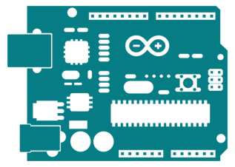


Sistema
L’Insulinmeter 2.0 è composto, sulla base delle specifiche funzionalità, dai componenti:
Dispositivo
Effettua la misura e invia i risultati all’Applicativo tramite comunicazione wire/wireless.
Elettrodi
Applicati al Paziente si collegano
al Dispositivo.
Applicativo
Riceve, processa e visualizza le misurazioni.
FrancOlino Team

Slide 8
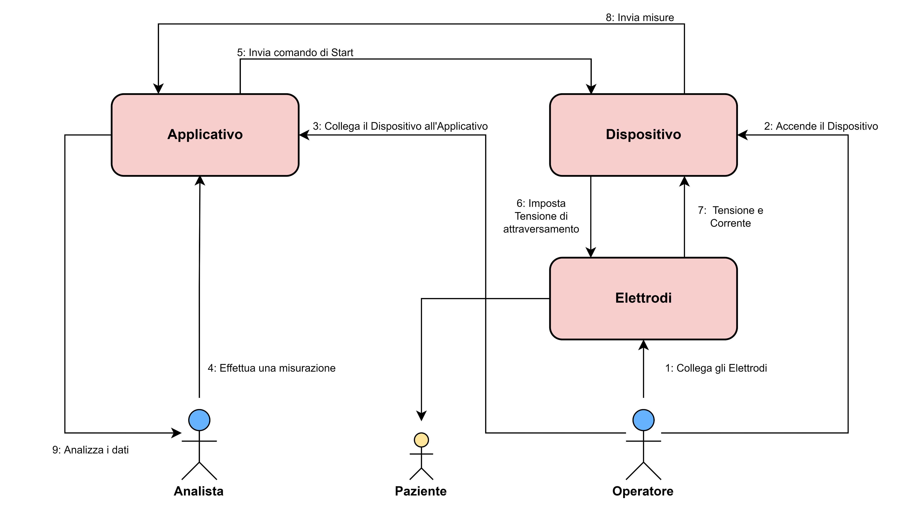
Sistema: funzionamento
FrancOlino Team

Slide 9
Sommario
9. Conclusioni e
Sviluppi Futuri
1. Introduzione
5. Applicativo
3. Sistema
7. Comunicazione
2. Requisiti
8. Problematiche
affrontate
4. Dispositivo
6. 4-Wire BIA
FrancOlino Team

Slide 10
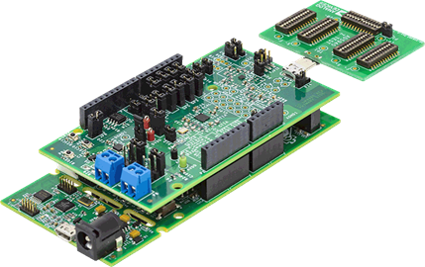

Dispositivo
Il Dispositivo è realizzato mediante l'uso di un hardware specializzato in misurazioni biomediche, in particolare l'Evaluation Kit EVAL-AD5940BIOZ, composto da: l'EVAL-ADICUP3029 (host board) che gestisce e pilota l'AD5940 (guest board) in cui sono presenti tutte le componenti necessarie ad una corretta e precisa misurazione della spettroscopia di bioimpedenza, l'AD5940 Z Test capace di modellare un vasto range di impedenze.
FrancOlino Team

Slide 11
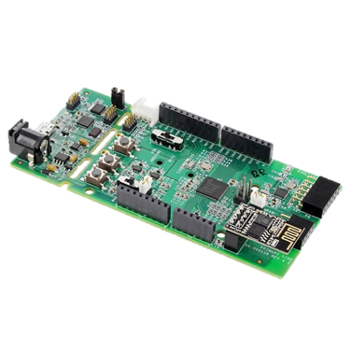
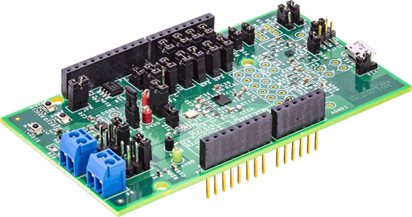
Dispositivo
L’EVAL-ADCUP3029 è un ultra low power microcontroller system che integra sistemi di controllo, processo e connettività. L’ MCU è basato sul processore ARM Cortex-M3 e comprende periferiche digitali (SPI, UART, BLE …), embedded SRAM, memoria flash ed un sistema analog-to-digital converter (ADC).
L’AD5940 è una board low power e ad alta precisione, progettata per applicazioni portatili basate su tecniche di misura elettrochimiche come quelle amperometriche, di tensione e d’impedenza. In particolare, grazie all'AFE AD8233 si possono implementare sistemi completi di misura bioelettrici e biopotenziali.
FrancOlino Team

Slide 12
Sommario
9. Conclusioni e
Sviluppi Futuri
1. Introduzione
5. Applicativo
3. Sistema
7. Comunicazione
2. Requisiti
8. Problematiche
affrontate
4. Dispositivo
6. 4-Wire BIA
FrancOlino Team

Slide 13



Applicativo
L’Applicativo è stato sviluppato in Matlab, in particolare tramite Matlab App Designer.
È composto da due moduli principali:
Il communication module è responsabile della comunicazione con il Dispositivo. Prevede due tipologie di collegamenti, seriale e wireless.
Il processing and data visualization module si occupa del processing dei dati ricevuti. Oltre a memorizzare il modulo, la fase e la frequenza, fornisce tutte le funzioni previste nei requisiti.
FrancOlino Team

Slide 14
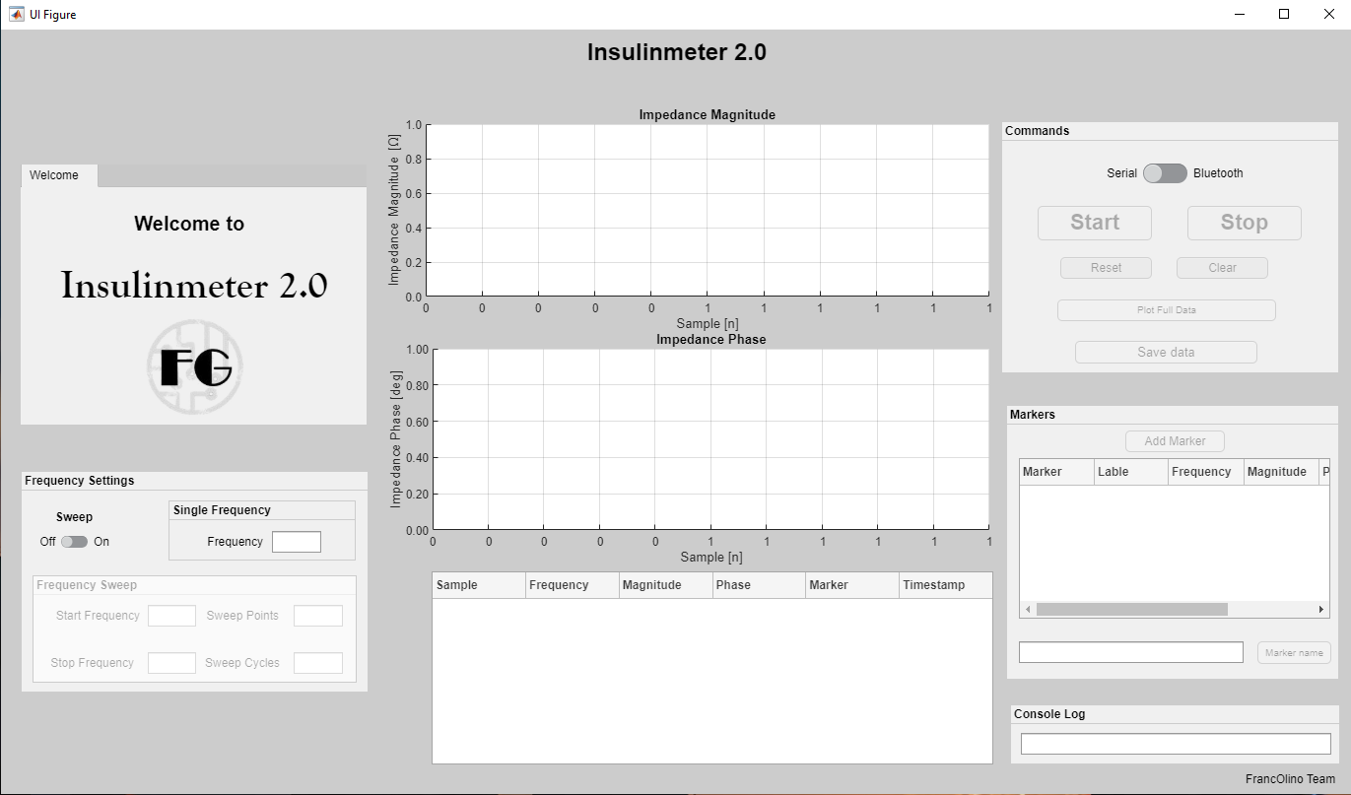
Applicativo: interfaccia
FrancOlino Team

Slide 15
Sommario
9. Conclusioni e
Sviluppi Futuri
1. Introduzione
5. Applicativo
3. Sistema
7. Comunicazione
2. Requisiti
8. Problematiche
affrontate
4. Dispositivo
6. 4-Wire BIA
FrancOlino Team

Slide 16
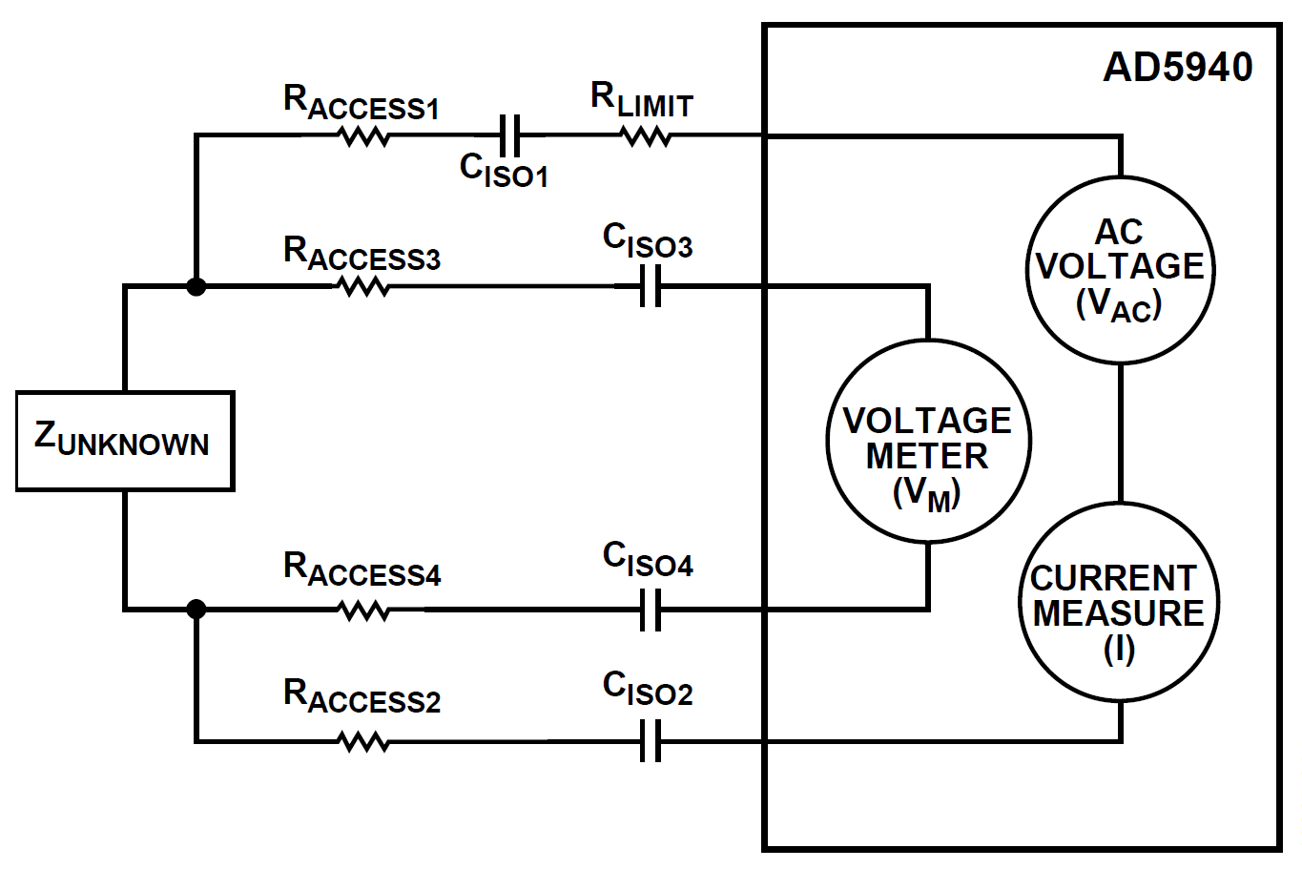

4 – Wire BIA
L'approccio utilizzato ai fini del Progetto è stato quello del 4-Wire BIA.
Il calcolo della bioimpedenza necessita di una precisa sorgente di voltaggio ac, un amperometro ed un voltmetro differenziale ad alta precisione.
La misurazione avviene seguendo il ciclo:
applicazione di una tensione ac generata dal wave generetor ;
misura della corrente che rientra nel Dispositivo e della tensione applicata;
trasformazione nel dominio della frequenza di tensione e corrente;
calcolo impedenza.
FrancOlino Team

Slide 17
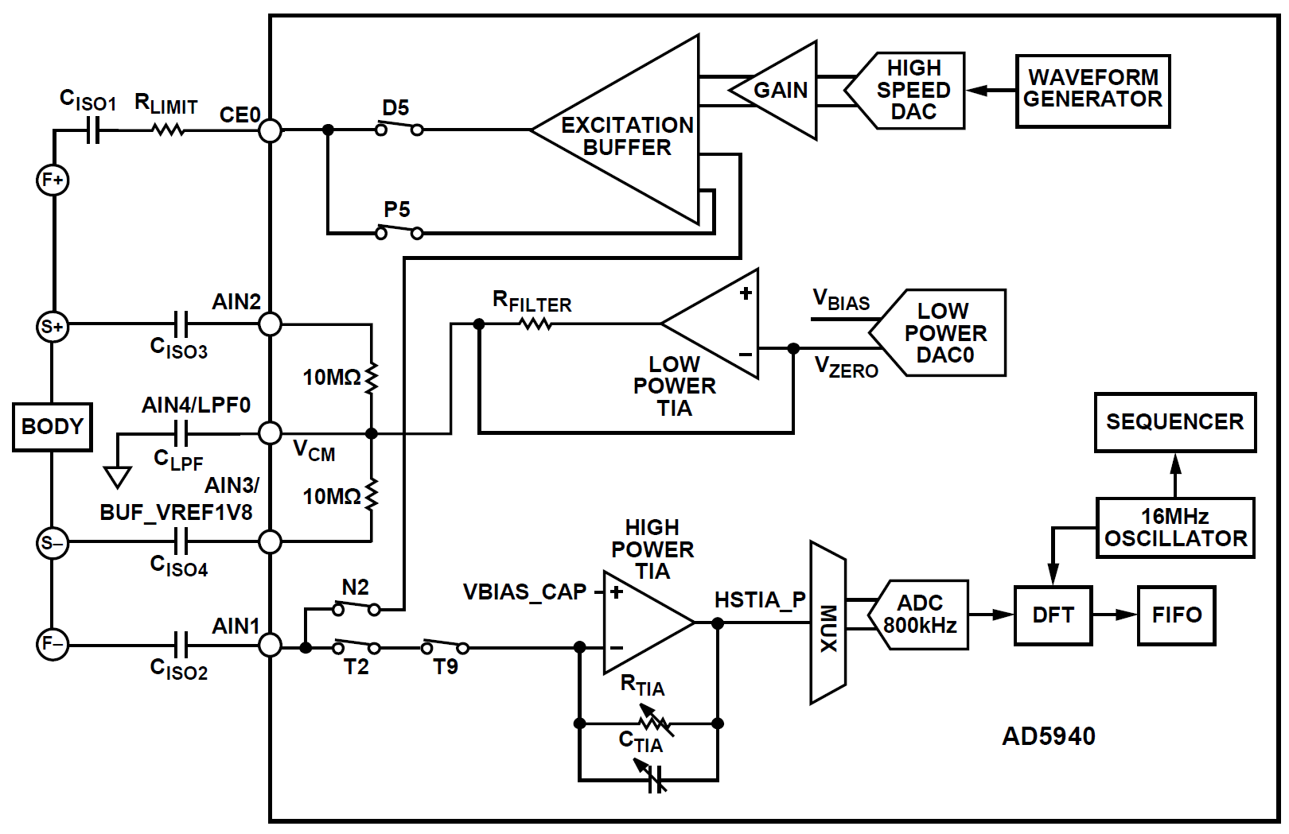
4 – Wire BIA
High Precision AC Voltage Source
High Precision Voltage Meter
High Precision Current Meter
Processing
FrancOlino Team

Slide 18
Sommario
9. Conclusioni e
Sviluppi Futuri
1. Introduzione
5. Applicativo
3. Sistema
7. Comunicazione
2. Requisiti
8. Problematiche
affrontate
4. Dispositivo
6. 4-Wire BIA
FrancOlino Team

Slide 19

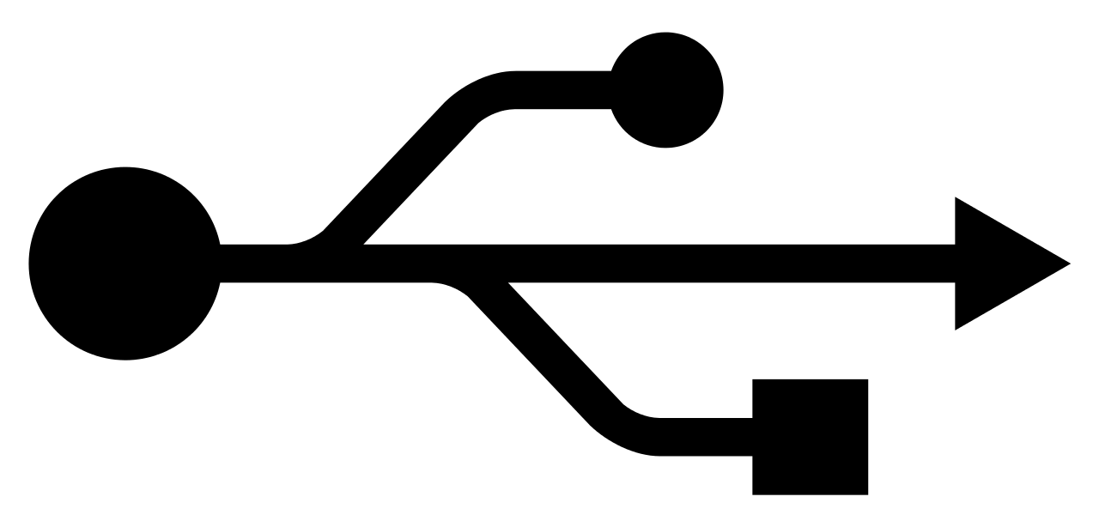

Comunicazione
Seriale
Bluetooth
La comunicazione di tipo seriale è affidata alla UART virtualizzata sul connettore USB dell'ADCUP3029, impostando un baudrate di 230400.
La ricezione è stata implementata tramite interruzioni esterne, abilitando la sorgente di Interrupt della UART nell'NVIC.
La comunicazione di tipo wireless è affidata al chip EM9304 che implementa il protocollo BLE.
Quest’ultimo è collegato all’MCU attraverso SPI2.
La ricezione è stata implementata tramite polling.
FrancOlino Team

Slide 20
Sommario
9. Conclusioni e
Sviluppi Futuri
1. Introduzione
5. Applicativo
3. Sistema
7. Comunicazione
2. Requisiti
8. Problematiche
affrontate
4. Dispositivo
6. 4-Wire BIA
FrancOlino Team

Slide 21
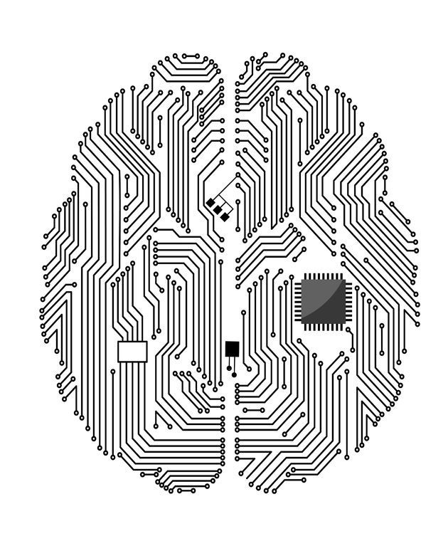
Problematiche affrontate
Configurazione componenti
nel Firmware
Comunicazione
BLE
Troughput BLE
Applicativo Matlab
Ricezione BLE
Accuracy della misura di impedenza
FrancOlino Team

Slide 22
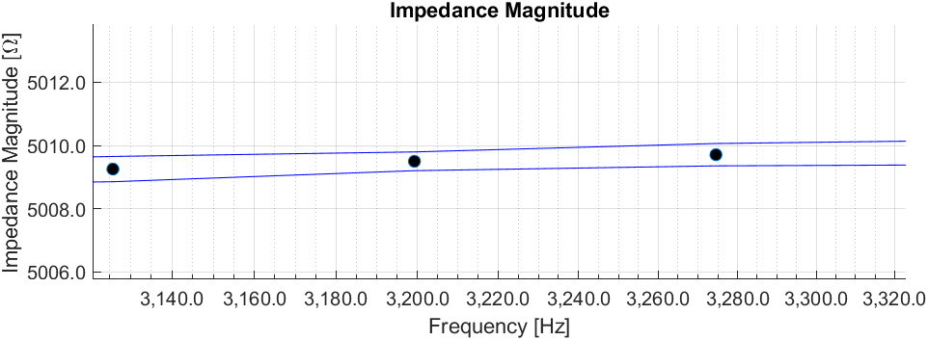
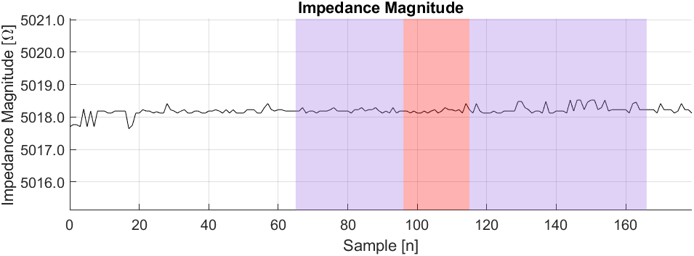
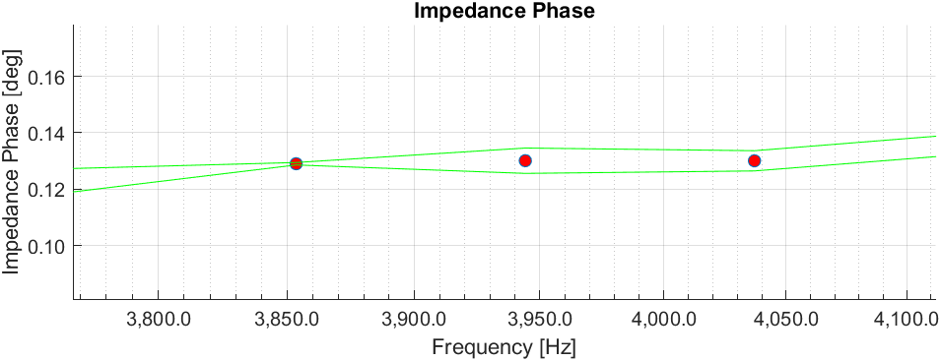
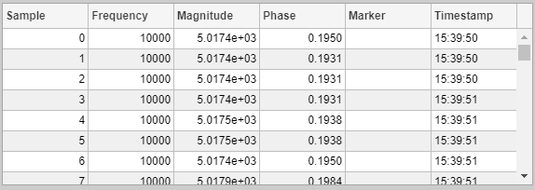
Dati sessione di prove
Single Frequency -> Full Data Plot
Frequency Sweep -> Full Data Plot
Data Table
FrancOlino Team

Slide 23
Sommario
9. Conclusioni e
Sviluppi Futuri
1. Introduzione
5. Applicativo
3. Sistema
7. Comunicazione
2. Requisiti
8. Problematiche
affrontate
4. Dispositivo
6. 4-Wire BIA
FrancOlino Team

Slide 24



Conclusioni e
sviluppi futuri
È stato sviluppato un Sistema in grado di effettuare la spettroscopia di bioimpedeza, implementando tutte le funzionalità richieste.
Sviluppare l’Applicativo con un altro linguaggio in quanto Matlab App Designer, seppur offra una vasta gamma di funzioni, risulta poco performante in caso di elevata velocità in ricezione.
Migliorare l’utilizzo del Bluetooth nel firmware.
FrancOlino Team

Slide 25


Fine
Grazie per l’attenzione!
FrancOlino Team

